Slide 1
Публичный отчет-2022
Территориальная организация Общероссийского Профсоюза образования
Иловлинского района
Волгоградской области

Slide 2
БАЗОВЫЕ ОСНОВАНИЯ ДЕЯТЕЛЬНОСТИ ПРОФСОЮЗА
Федеральный закон от 12 января 1996 г. № 10-ФЗ «О профессиональных союзах, их правах и гарантиях деятельности» (ст. 2, ч. 1):
«Профсоюз – добровольное общественное объединение граждан, связанных общими производственными, профессиональными интересами по роду их деятельности, создаваемое в целях представительства и защиты их социально-трудовых прав и интересов»

Slide 3
НОВЫЕ НАПРАВЛЕНИЯ…
Приоритетное направление 1:
«Содействие повышению уровня инвестиций в сферу образования и социально-экономического статуса педагога, как ключевой фигуры по формированию человеческого капитала и развитию кадров новой экономики».
Приоритетное направление 2:
«Поддержка программ и проектов развития профессиональных потребностей и повышения качества профессионального самочувствия работников образования».
Приоритетное направление 3:
«Гуманизация общественно-государственных механизмов и инструментов управления в сфере труда и трудовых отношений».
Доклад Международной организации труда (МОТ), 2019
Сопредседатели Комиссии:
Стефан Лёвен, премьер-министр Швеции
Матамела Сирил Рамафоса, президент Южно-Африканской Республики

Slide 4
НОВЫЙ ПРОФСОЮЗ
Развитие нового мышления
Развитие социального капитала
Развитие личностной культуры
«Цифровой Профсоюз»
«Профсоюзное образование»
«Территория здоровья»
• Новые форматы коммуникаций
• Новые нормы и ценности
• Изменение ролей
• Уплощение горизонтальных структур
• Проектное управление
• Развитие талантов
• Новая культура сотрудничества
• Взращивание лидеров
• Сетевое взаимодействие

Slide 5
Модель профессиональной деятельности
ПРОФСОЮЗНАЯ ДЕЯТЕЛЬНОСТЬ
Что такое профсоюзная деятельность?
общественное благо
социально-трудовая функция
экономическая деятельность
институт гражданского общества
форма общественной практики
источник социального капитала организации
отражение культуры социально-трудовых отношений

Slide 6
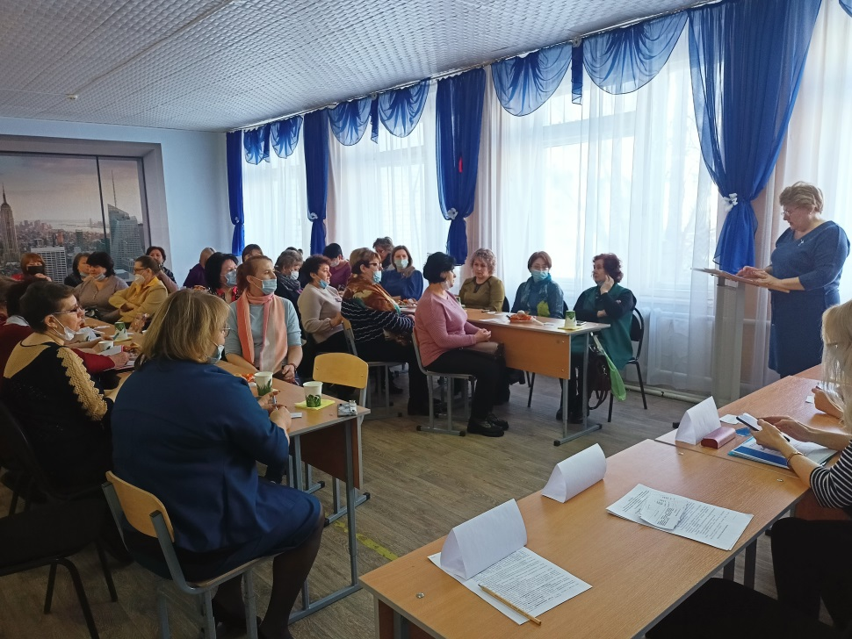
По состоянию на 01 января 2023 года на учете в Иловлинской территориальной организации Профсоюза работников народного образования и науки РФ состоит 30 первичных профсоюзных организаций, в которых состоят на учете 458 членов профсоюза, 89 неработающих пенсионеров. Выросла численность членов профсоюза в школах, но снизилась в детских садах. За прошедший год на четырех заседаниях Президиума районного комитета профсоюза рассмотрено 65 вопросов по различным направлениям деятельности нашей организации. Работа первичных профсоюзных организаций рассматривалась по представленным справкам председателями организаций. Рассмотрены вопросы: по социальному партнерству и правозащитной работе -7 по защите прав членов профсоюза на здоровые и безопасные условия труда - 5 по мотивации профсоюзного членства - 2 по информационной работе - 2 по работе с молодыми педагогами - 3 по финансовой работе - 11 по организационным вопросам - 13

Slide 7
Социальное партнерство
В районе работает комиссия по урегулированию социально-трудовых отношений. За отчетный период члены комиссии приняли участие во всех трех заседаниях комиссии, на которых рассматривались вопросы социального партнерства, оплаты труда, работа в условиях пандемии и другие.
Продолжает действие районное Соглашение между отделом образования, опеки и попечительства Иловлинского муниципального района и ТРОП Иловлиского района Профсоюза по обеспечению социально-экономических, правовых и профессиональных гарантий работников образовательных организаций района на 2023-2025 годы.
Вопросы социального партнерства рассматриваются на заседаниях президиумов городского комитета профсоюза:
1. Об итогах колдоговорной кампании в образовательных организациях в 2022 году.
2. О работе первичных профсоюзных организаций по социальному партнерству.

Slide 8
Охрана труда
28 апреля 2022 года в ОО Иловлинского муниципального района был проведён Всемирный день охраны труда - «Охрана труда и будущее сферы труда» согласно плану мероприятий, посвященных Всемирному дню охраны труда.
Данная акция крайне важна для определения приоритетов в деятельности по улучшению условий охраны труда в ОО района и для выявления актуальных проблем, вопросов, касающихся профилактики травматизма и заболеваний, связанных с трудовой деятельностью, охране жизни и здоровья.
В течение недели с 24 апреля по 28 апреля 2022 гг. членами комиссии ОО по ОТ были проведены контрольные рейды по проверке исправности электрооборудования в пищеблоках и учебных кабинетах; состояния пожарной безопасности в учреждениях.
В ходе проверки недостатков и нарушений прав работников в области охраны труда не выявлено, составлены акты проверок. Был изучен передовой опыт, связанный с применением информационных технологий в области охраны труда. Проведены совместные беседы с сотрудниками по проблемам охраны труда, подведены итоги деятельности комиссии по охране труда.
За последние годы в ОО района не зафиксировано фактов производственного травматизма. В школах и детских садах обновлены информационные стенды и уголки безопасности по охране труда, пожарной безопасности, гражданской обороне, антитеррористической безопасности; проведены совместные мероприятия с учениками по теме: «Основы безопасности и жизнедеятельности». Был организован конкурс детского рисунка «Охрана труда глазами детей».

Slide 9
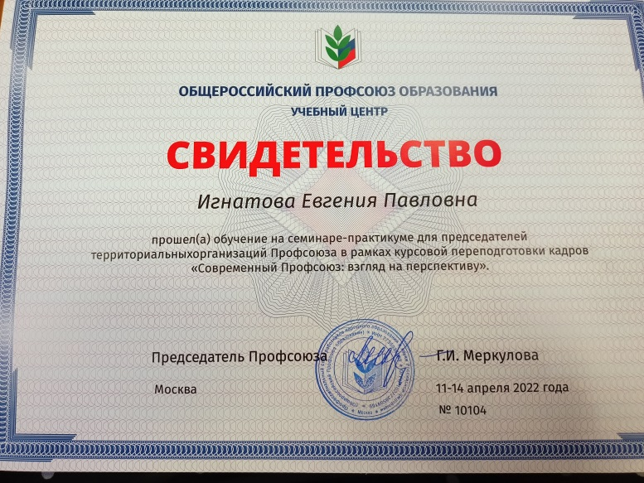
Путь к развитию…
В Москве с 11 по 14 апреля 2022 г. проходил семинар-практикум «Современный Профсоюз: взгляд на перспективу» для председателей территориальных организаций Профсоюза в рамках курсовой переподготовки кадров Общероссийского Профсоюза образования.
В семинаре рассматриваются вопросы от создания до реорганизации или ликвидации первичных профсоюзных организаций, порядок формирования и расходования средств профсоюзного бюджета, о правилах оформления трудовых отношений в условиях цифровой экономики и пр.
Программой предусмотрено проведение Круглого стола по актуальным вопросам социального партнерства, по цифровым технологиям в Профсоюзе.
Участник семинара - Е.П.Игнатова, председатель ТОП Иловлинского района Волгоградской области.
По окончании обучения председатели получили свидетельствоо повышении квалификации.
Справочно: Проект «Профсоюзное образование» - один из трех утвержденных Федеральных проектов Профсоюза по приоритетным направлениям его деятельности на 2020–2025 годы. Он предусматривает совершенствование системы обучения членов Профсоюза на основе формирования востребованных профессиональных, социальных и личностных компетенций, адекватных современным социокультурным изменениям профессиональной жизнедеятельности работников российского образования; формирование цифровой информационно-образовательной платформы, как корпоративной системы управления знаниями, обеспечивающей реализацию образовательных программ для членов Профсоюза, в том числе на основе телекоммуникационных и мобильных технологий; развитие системы инновационной деятельности Профсоюзных организаций: реализация программ и проектов (в том числе посредством создания стажировочных площадок) по апробации новых форматов, технологий и инструментов профсоюзной работы, ориентированных на реализацию приоритетных направлений деятельности Профсоюза.

Slide 10
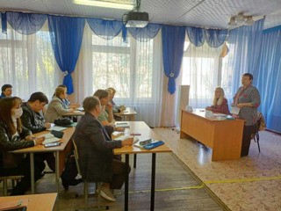
Правовая работа
В Иловлинском муниципальном районе 19 по 21 апреля 2022 года состоялась проверка по вопросам соблюдения образовательными организациями порядка разработки, заключения и контроля за выполнением обязательств коллективных договоров.
Наталия Александровна Матус, юрист обкома, посетила восемь образовательных организаций. 21 апреля к контролю присоединилась Светлана Геннадиевна Зубкова, заместитель председателя обкома, которая провела проверку уставных норм, документации территориальной организации Общероссийского Профсоюза образования Иловлинского района и оказала практико-методическая помощь по делопроизводству.
По итогам проверки был проведен семинар, на котором присутствовали около тридцати человек: председатели первичных профсоюзных организаций, руководители образовательных организаций.
В течение трех дней Н.А.Матус проводила приемные для членов профсоюза по юридическим вопросам. В основном это были темы о назначении пенсии, о восстановлении на работе, об отстранении от работы, права детей сирот в предоставлении жилья.

Slide 11
2. Профсоюз создает достойные условия труда:
- согласует с администрацией рабочую нагрузку
- согласует с администрацией графики работы
- контролирует соблюдение норм охраны труда и безопасных условий работы
- участвует в работе комиссии по распределению стимулирующих выплат.

Slide 12
Об оздоровлении
Одним из направлений социального проектирования Волгоградской областной организации работников народного образования и науки РФ является оздоровление - комплекс мероприятий, направленных на профилактику заболеваний, укрепление здоровья, формирование здорового образа жизни, создание психологического комфорта, которые ведут к повышению работоспособности, улучшению качества и продолжительности жизни членов Профсоюза
В целях социально-экономической поддержки работников образования обком Профсоюза в 2016 году заключен договор с АО «СКО ФНПР «Профкурорт» о сотрудничестве и предоставлении возможности приобретения профсоюзных путевок в профсоюзные санатории России и ближайшего зарубежья с 20% скидкой. Скидки распространяются на близких родственников членов Профсоюза.
Члены профсоюза Иловлинского района в 2022 году пользовались данной мерой поддержки.

Slide 13
«#100_ПРОцентный_ПРОфсоюз».
Мероприятия в рамках проекта «#100_ПРОцентный_ПРОфсоюз».
В Иловлинской районе 2 образовательные организации имеют статус «100процентный профсоюз»: МБОУ Логовская СОШ, МБДОУ Медведевский детский сад «Ласточка».
- Подпроект «ПРОФкульт» - в рамках соглашений, заключенных с учреждениями культуры Волгоградской области, - приобретение и выдача билетов на культурно – значимые мероприятия первичным профсоюзным организациям со 100-процентном членством.
Для «стопроцентников» обком может выделять денежные средства в объеме 50% от средней стоимости работ по специальной оценке условий труда одного рабочего места и услуг медицинского осмотра, дарить сертификаты на приобретение оргтехники, медицинский осмотра, СОУТ и т.д..
Участники проекта #100_ПРОцентный_ПРОфсоюз - первичные профсоюзные организации дошкольных, общеобразовательных организаций и организаций дополнительного образования, имеющие 100-процентное профсоюзное членство не менее 3-х лет на момент обращения и входящие в структуру областной организации профсоюза.

Slide 14
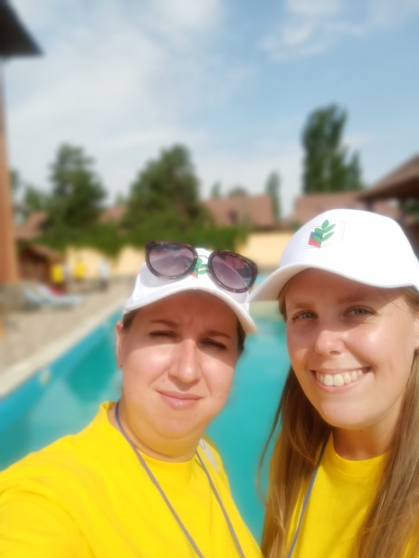
Форум «Думая о будущем!»
В 2022 году с 16 по 18 августа состоялся XIII Межрегиональный образовательный форум молодых педагогов и педагогов-наставников Волгоградской области «Думая о будущем!». Тема форума: «Кадры будущего: через личностные смыслы к профессиональному росту!». На форум приехали молодые педагоги из ДНР, ЛНР, а также ЮФО: Астраханская область, Ростовская область, республик Калмыкия и Крым. Из нашего региона приехали молодые педагоги из общеобразовательных организаций, организаций профессионального образования, а также студенты вузов. Всего собралось 110 человек. Представитель Иловлинского района на форуме – Пухова Валерия Игоревна, учитель русского языка и литературы МБОУ Иловлинской СОШ №1.

Slide 15
«Воспитатель года – 2022»
Церемония торжественного закрытия состоялась 22 апреля 2022 года в МОУ СШ № 77 Кировского района Волгограда.
Всего в региональном конкурсе воспитатель года приняли участие 31 педагог из 16 муниципальных районов и 4 городских округов.
Цель конкурса – выявление талантливых работников системы дошкольного образования, их поддержка и поощрение, а также формирование позитивного общественного мнения о профессии педагога. Первый тур проведен заочно и включил конкурсы "Интернет-портфолио" и "Визитная карточка" – профессиональные навыки, достижения и увлечения продемонстрировал 31 участник. Во второй тур вышли 10 человек: три музыкальных руководителя и семь воспитателей.
Учредителями и организаторами конкурса "Воспитатель года" являются региональный комитет образования; центр развития и организационно-аналитического сопровождения образования Волгоградской области и Волгоградская областная организация Общероссийского Профсоюза образования.
От Волгоградской областной организации Профсоюза образования члены Профсоюза получили Почетную грамоту и денежный приз.
Конкурс «Воспитатель года» наряду со сложившимися традициями должен стать профессиональной площадкой для инновационных находок.
Независимо от результатов конкурса хочется, чтобы вы помнили: вы уже лучшие для своих воспитанников и их родителей!
Дерзайте, творите, становитесь первыми! А Профсоюз всегда поддержит!
В этом году Иловлинский муниципальный район представляла воспитатель МБДОУ Качалинский детский сад "Малышок" Чайникова Ольга Юрьевна. Ольга Юрьевна награждена благодарственным письмом комитета образования науки и молодежной политики Волгоградской области, а также почетной грамотой Волгоградской организации Профессионального союза работников народного образования и науки Российской Федерации. Поздравляем Ольгу Юрьевну!

Slide 16
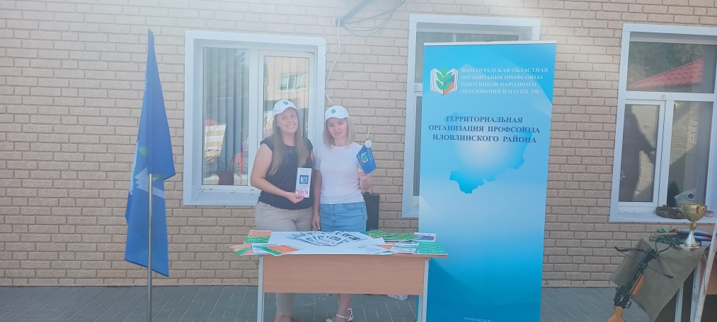
Педагогическая конференция
В Иловлинском районе прошло традиционное в преддверии нового учебного года районное совещание педагогических работников. Ноу-хау этого года стало то, что перед совещанием с 9:00 до 10.30 на площадке "Шаг вперёд" все образовательные учреждения – школы и детские сады - приняли участие в работе интерактивных площадок. Каждый смог показать что-то свое, заинтересовать необычным опытом или умением. Профсоюз, конечно, не остался в стороне…

Slide 17
Мы активные участники конкурсов!

Slide 18
Обучение членов Профсоюза
Профсоюз активно развивает направление обучения членов организации. В 2022 году, благодаря профессиональному обучению, члены профсоюза смогли усовершенствовать свои навыки в самых разных направлениях, пройти профессиональную переподготовку или повышение квалификации.

Slide 19
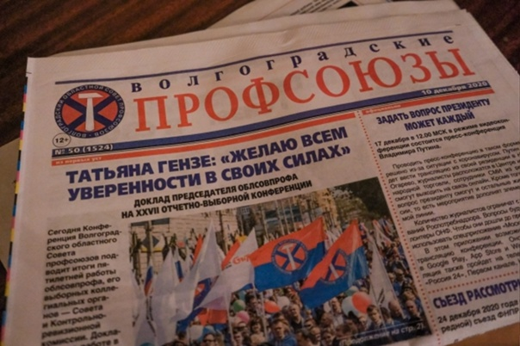
Мы активные подписчики на профсоюзные издания!

Slide 20
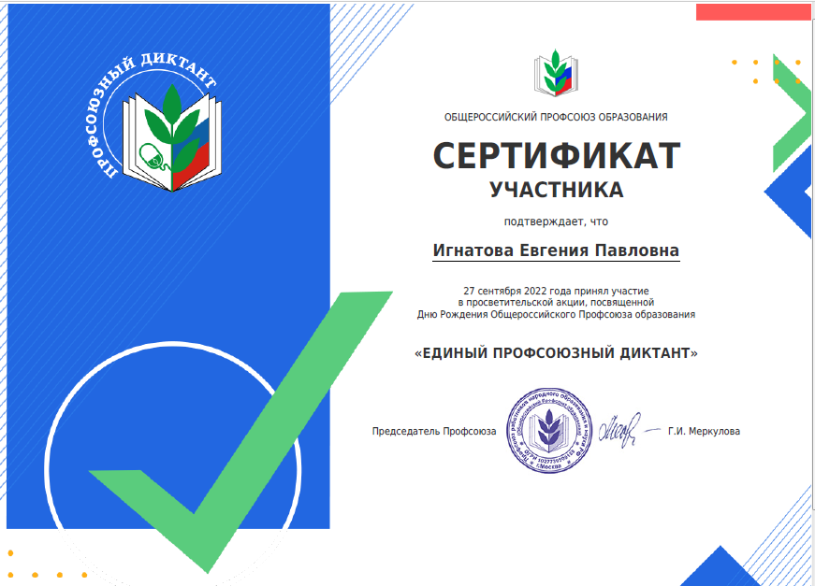
«Единый Профсоюзный диктант»
27 сентября в День рождения Общероссийского Профсоюза образования. состоялась Всероссийская просветительская акция Профсоюзный диктант.

Slide 21
ВТОРОЙ ВЫПУСК ЭНЦИКЛОПЕДИИ О ЗАСЛУЖЕННЫХ ПЕДАГОГАХ
В Волгоградской области состоялось уникальное событие! 16 декабря 2022 года на сцене Дома культуры Профсоюзов прошла презентация второго выпуска энциклопедии о заслуженных учителях и работниках системы образования Волгоградской области.
Напомним, первый выпуск состоялся в 2016 году, в книгу вошло 524 фамилии учителей, которым было присвоено звание «Заслуженный учитель».
Второй выпуск энциклопедии был расширен и в него включили биографии заслуженных деятелей науки, заслуженных работников высшей школы, заслуженных учителей и мастеров организаций профессионального образования, заслуженных тренеров и работников физической культуры, заслуженных деятелей культуры. Главным условием было, чтобы педагог работал в системе образования Волгоградской области и имел отношение к Профсоюзу образования. Всего в книгу вошло 187 биографий.
Энциклопедия была подарена Иловлинскому району

Slide 22
По первому зову
11 ноября по ходатайству Территориальной организации Общероссийского Профсоюза образования Иловлинского района были организованы встречи представителя обкома с трудовым коллективами образовательных организаций.
Встречи провели Зубкова Светлана Геннадиевна, заместитель председателя областной организации Профсоюза и Игнатова Евгения Павловна, председатель Территориальной организации Профсоюза Иловлинского района по вопросам организации и укрепления первичных профсоюзных организаций в детских садах "Солнышко" и "Тюльпан" р.п. Иловля, районном отделе образования. В личных беседах с руководителями образовательных организаций и начальником отдела образования Липиной Светланой Олеговной смогли обсудить актуальные вопросы, запланировали консультации со специалистами обкома Профсоюза.
С. Г. Зубкова провела индивидуальное консультирование председателя первичной профсоюзной организации детского сада "Тюльпан".

Slide 23
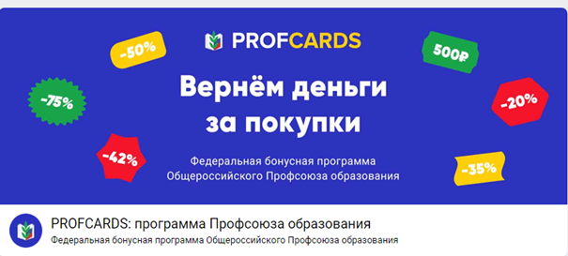
Бонусные программы
80 членов профсоюза уже являются участниками бонусной программы «Profcards».

Slide 24
«Профсоюзный дисконт»
Члены Территориальной организации Общероссийского Профсоюза образования Иловлинского района с удовольствием пользуются скидками по программе "Профсоюзный дисконт". (Нас более 100 человек)
"Профсоюзный дисконт" или "Дисконтная карта члена профсоюза" – это уникальный проект, который представляет собой универсальную карту. Карта является индивидуальной, именной и выдается строго конкретному лицу – члену профсоюза. Данный проект социальный, не несет коммерческой выгоды, карты выдаются членам профсоюза.
Задачи проекта: - сэкономить денежные средства членам профсоюза; - сделать удобной работу с дисконтными картами (путем их замены на одну универсальную); - усилить мотивацию профсоюзного членства.
СКИДКИ ОТ 5% ДО 30% Самая большая система профсоюзных скидок!
Более 500 партнеров, которые предоставляют скидки при предъявлении карты!

Slide 25
Теле2. Тарифы для членов профсоюза
В 2022 году более 120 человек перешли на льготный тариф. Этой поддержкой может воспользоваться не только член профсоюза, но и его семья!

Slide 26
Материальная помощь членам Профсоюза
Материальная помощь членам профсоюза выплачивалась в 2022 году в связи:
- с рождением ребенка (действующему сотруднику, не находящемуся в данный момент в декретном отпуске);
- со свадьбой сотрудника или члена его семьи;
- с потерей здоровья (дорогостоящее лечение);
- с потерей близкого родственника;
- юбилей (50 лет, 55 лет, 60 лет, 65 лет); - помощь юриста (юридическая консультация);
- с участием в СВО члена семьи

Slide 27
БЕСПРОЦЕНТНЫЕ ДЕНЕЖНЫЕ ЗАЙМЫ - ВОСТРЕБОВАННАЯ ФОРМА СОЛИДАРНОЙ ПОДДЕРЖКИ ЧЛЕНОВ ПРОФСОЮЗА
В Иловлинском районе
2 члена профсоюза воспользовались мерой поддержки «Беспроцентный займ»: 10000 руб. и 15000 руб. на 6 месяцев без процентов.
Для получения беспроцентного денежного займа члену Общероссийского Профсоюза образования необходимо обратиться в свой профком или местную профсоюзную организацияю района.

Slide 28
В ВОЛГОГРАДЕ НАЧАЛИСЬ СЪЁМКИ ЦИКЛА ТЕЛЕПЕРЕДАЧ ОБ УЧИТЕЛЬСКИХ ДИНАСТИЯХ
Создание видеобанка сюжетов о педагогах проходит в рамках реализации грантового проекта «Если тебе Учитель имя…».
Ежемесячно с марта по ноябрь 2023 года планируется выпустить цикл передач, с целью популяризации педагогической профессии и знакомство с династиями и заслуженными учителями региона.
Завершится грантовский проект торжественным приемом педагогических династий в декабре 2023 года.
Напомним, проект Волгоградской областной организации Общероссийского Профсоюза образования «Цикл передач в Год педагога и наставника "Если тебе Учитель имя..."получил поддержку фонда Президентских грантов.
На протяжении многих лет областная организация Профсоюза образования ведет планомерную работу по составлению банка данных о педагогах, заслуженных учителях и педагогических династиях Волгоградской области.
Иловлинский район представляет педагогическая династия Горловой Натальи Александровны, учителя географии МБОУ Иловлинской СОШ №2

Slide 29
Конкурсы профессионального мастерства
В ноябре на базе Иловлинской школы №2 состоялись торжественные финалы конкурсов "Лучший учитель 2022" и "Воспитатель года".
♦️На конкурсе финалисты представили свои визитные карточки и мастер-классы. В финале приняли участие самые творческие педагоги образовательных учреждений Иловлинского района.
В конкурсе "Лучший учитель 2022" 1 место заняла Дружинина О. А., учитель английского языка Иловлинской школы № 2, 2 место – Рябова О. Н., учитель русского языка и литературы Качалинской школы №1, 3 место – Косых М. С., учитель по информатике Краснодонской школы.
В конкурсе "Воспитатель года" 1 место заняла Горобченко М. В., воспитатель детского сада «Тюльпан», 2 место – Чайникова О. Ю., воспитатель Качалинского детского сада «Малышок», 3 место – Пальчун Л. Ю., воспитатель детского сада «Светлячок».
🎁Победители конкурсов были награждены подарочными сертификатами от Территориальной организации Общероссийского Профсоюза работников образования Иловлинского района.

Slide 30
Как работает профсоюзный взнос?
1%
Юридическая помощь
Информационно-методическая работа
Охрана труда
Коллектив-ный договор
Просветительская деятельность
Фонд социальной и благотворительной помощи
Кредитование на льготных условиях
Материальная помощь членам профсоюза
Детский отдых, новогодняя кампания
Добровольное медицинское страхование
Культурно-массовая работа
Поддержка ветеранов педагогического труда
Конференции, конкурсы, смотры, фестивали
Спортивная работа
Профсоюзные коллективные действия
Поддержка молодых специалистов

